Slide 1

МЕТОДИЧНА КОМІСІЯ загальноосвітніх дисциплін

Slide 2
Латіна С.С. – голова методичної комісії загальноосвітніх дисциплін. Викладач фізики, інформатики вищої кваліфікаційної категорії.
Ситник Ганна Пилипівна - Викладач математики вищої кваліфікаційної категорії. Педагогічне звання – викладач-методист.
Король Тамара Миколаївна - Викладач хімії, біології вищої кваліфікаційної категорії. Педагогічне звання – старший викладач.
Шерудило Олег Олексійович - Викладач фізичного виховання вищої кваліфікаційної категорії.
Паламарчук Ігор Вікторович - викладач фізичного виховання вищої кваліфікаційної категорії.

Slide 3
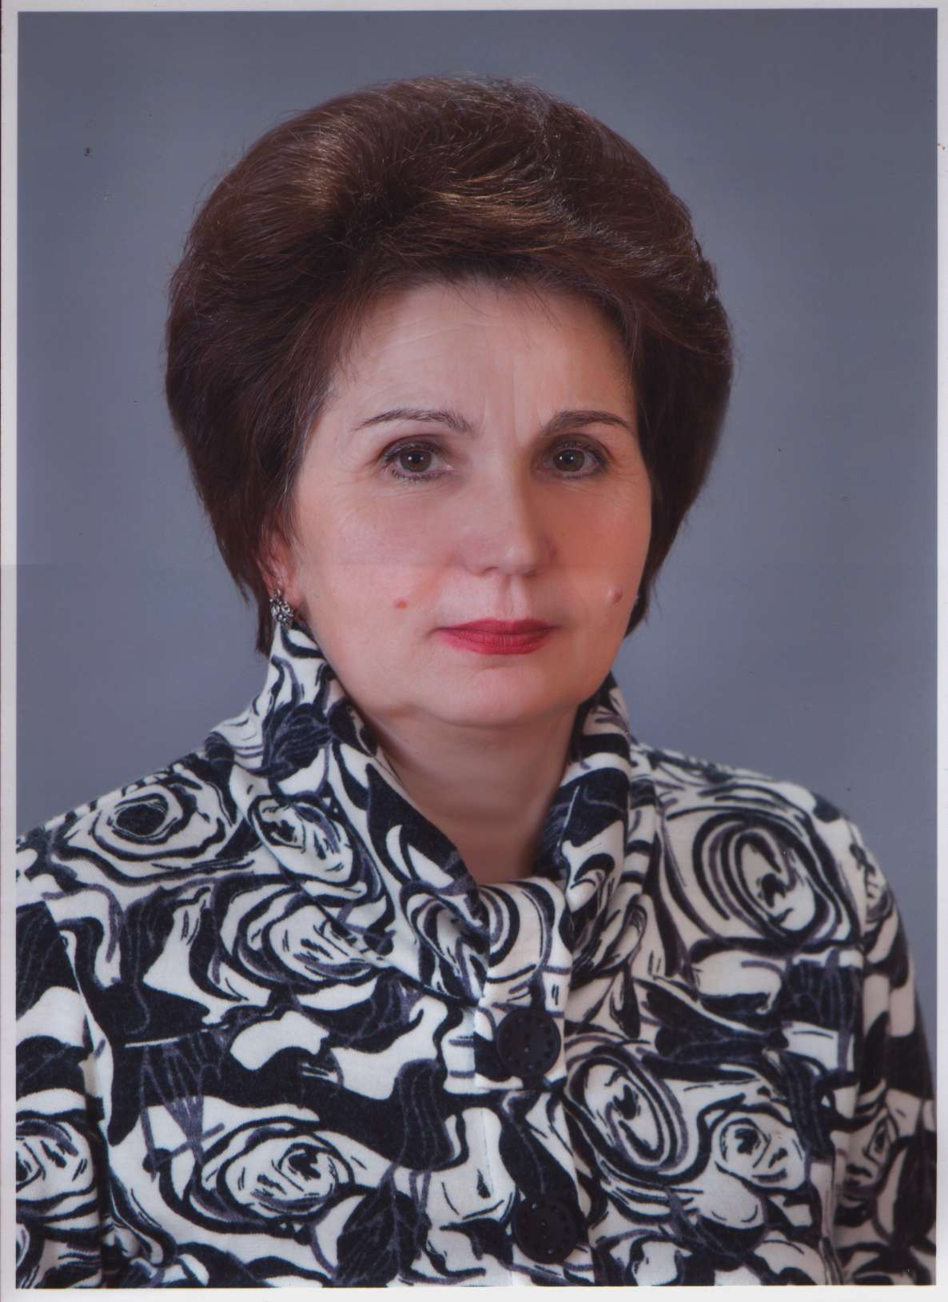
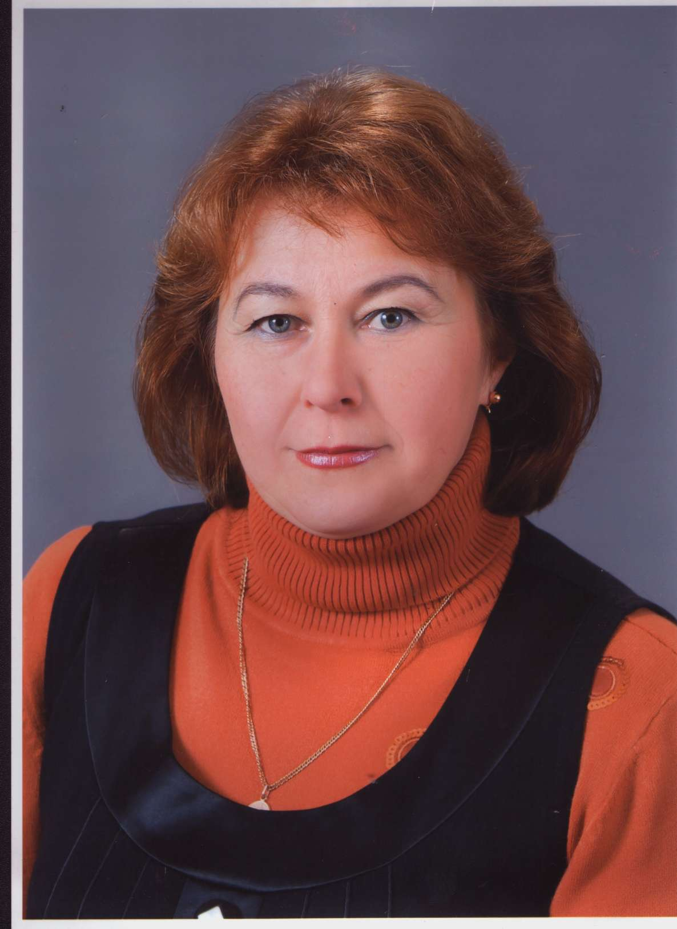
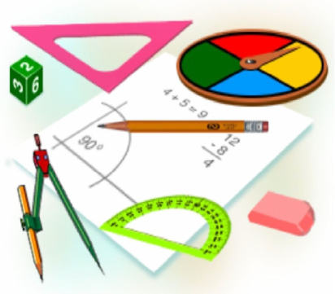
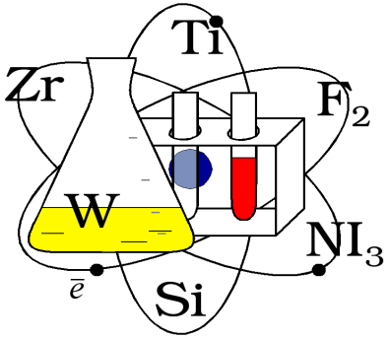
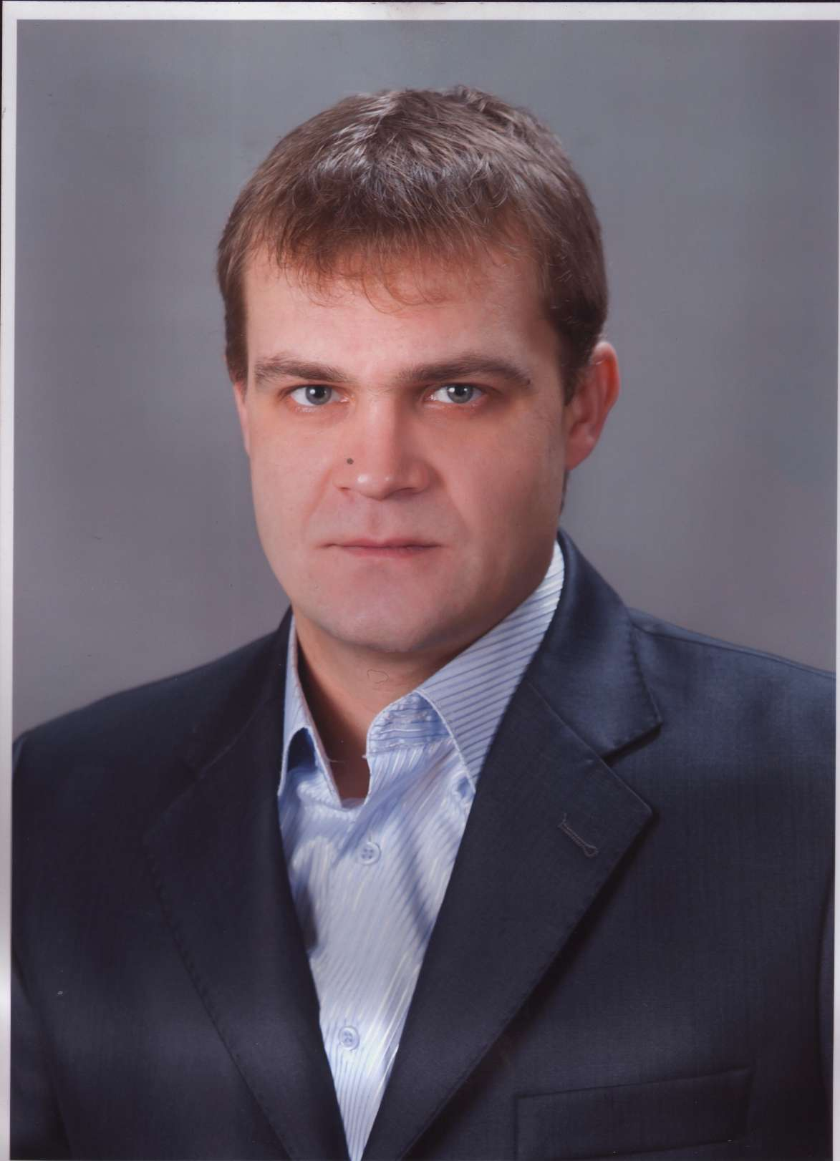
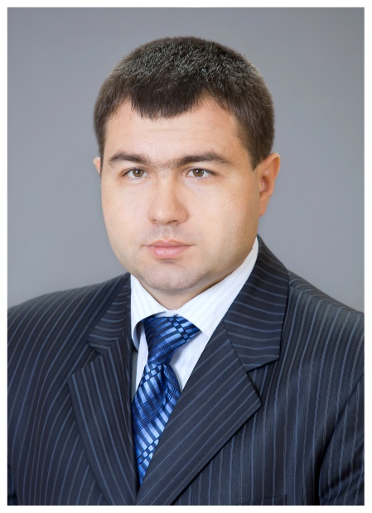



Slide 4
МЕТОДИЧНА ПРОБЛЕМА ПЕДАГОГІЧНОГО КОЛЕКТИВУ:
МЕТОДИЧНА ПРОБЛЕМА КОМІСІЇ ЗАГАЛЬНООСВІТНІХ ДИСЦИПЛІН:
«Шляхи удосконалення професійних компетентностей фахівців в умовах сьогодення».
«Використання різноманітних форм і методів навчання як фактор підвищення якості навчання студентів»

Slide 5
ПОШУКОВА РОБОТА МЕТОДИЧНОЇ КОМІСІЇ
Латіна С.С.«Атомні електростанції України».
Шерудило О.О. Стан розвитку фізичної культури.
Ситник Г.П. «Видатні математики».
Король Т.М. «Переробка побутових відходів в розвинених країнах світу» .
Паламарчук І.В. Вплив шкідливих звичок на організм людини.

Slide 6
Розпочати вивчення досвіду викладача Ситник Г.П. «Активізація пізнавально-розумової діяльності студентів на заняттях математики в сучасних умовах»
ВИВЧЕННЯ ДОСВІДУ РОБОТИ ВИКЛАДАЧІВ МЕТОДИЧНОЇ КОМІСІЇ

Slide 7
У загальноучилищній конференції: «Переваги освітнього коучингу в контексті педагогічного партнерства»
В круглому столі: «Активізація пізнавально-розумової діяльності студентів медиків на заняттях в сучасних умовах»
ВИКЛАДАЧІ ВЗЯЛИ УЧАСТЬ

Slide 8
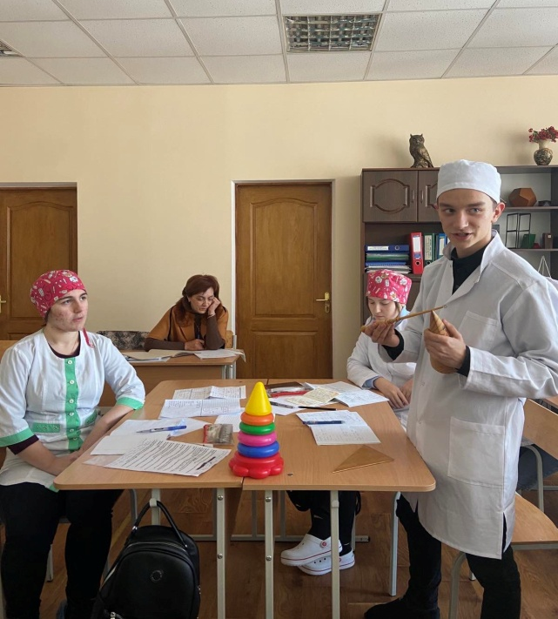
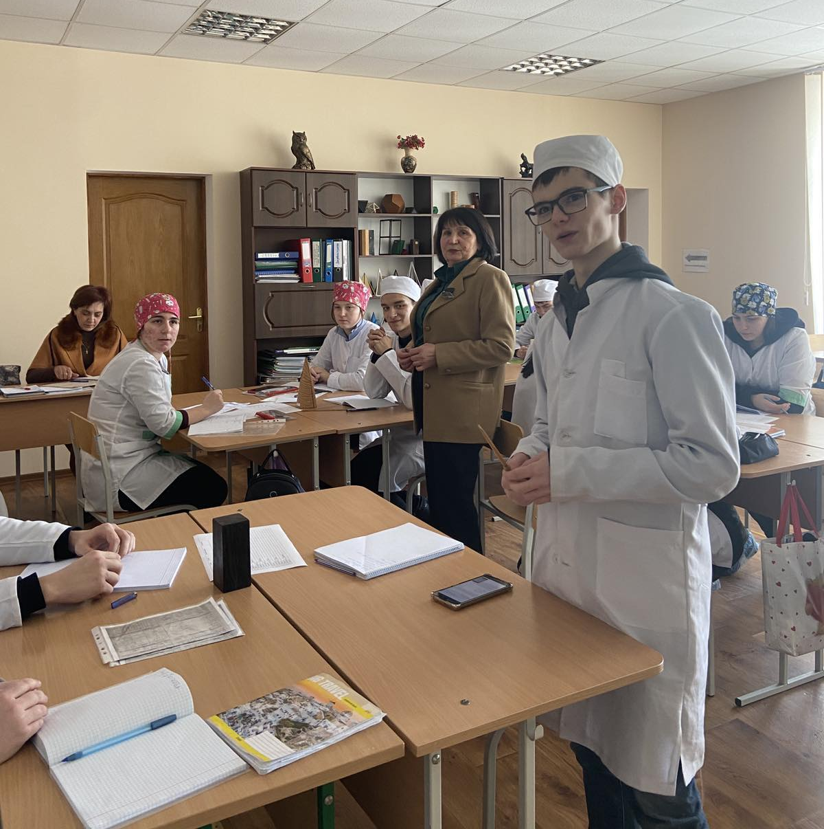
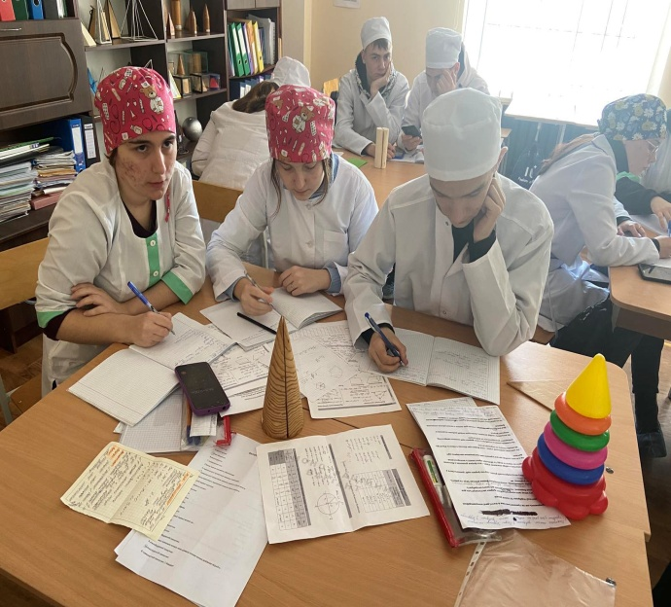
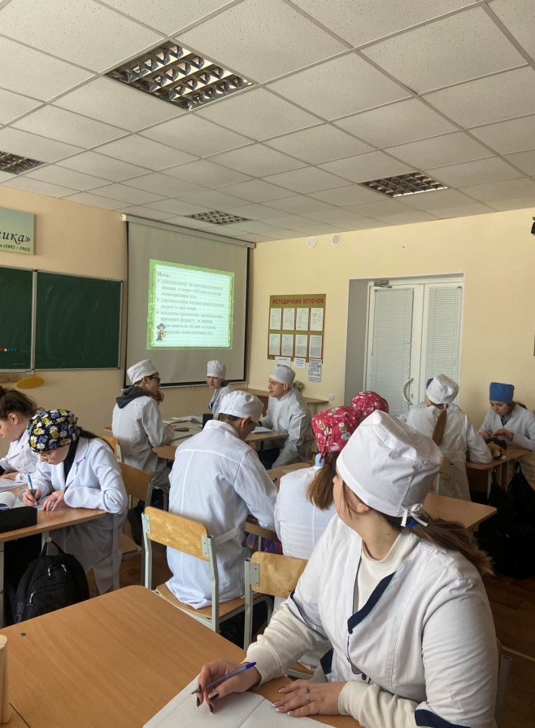
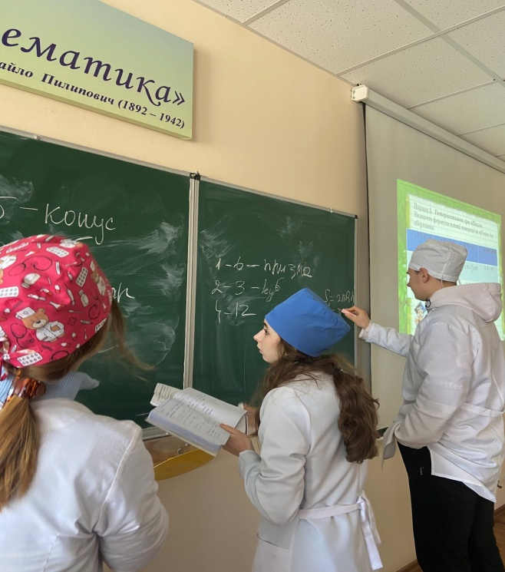
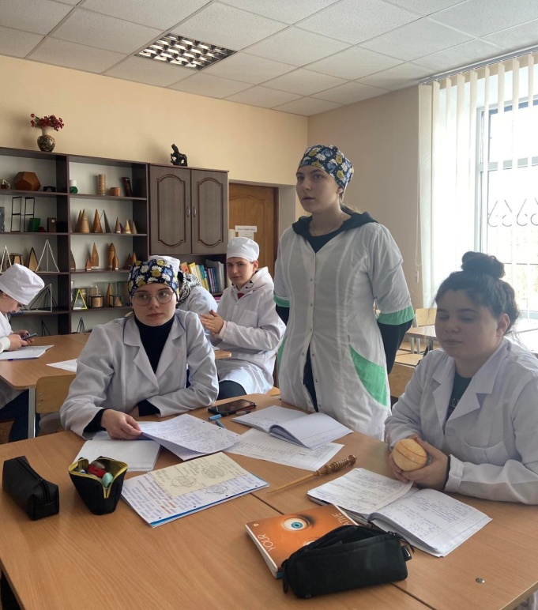
Відкрите заняття з обміну досвідом з математики

Slide 9
«День здоров’я. Туризм.» Паламарчук І.В. Шерудило О.О.
Захід: Конкурс малюнків «Вода – одна з на загадкових речовин» Король Т.М.
Інтелектуальна гра з Астрономії: «Зоряна година» Латіна С.С.
Захід «Математичний марафон (1 курс), «Битва мудреців» (2 курс)» Ситник Г.П.

Slide 10
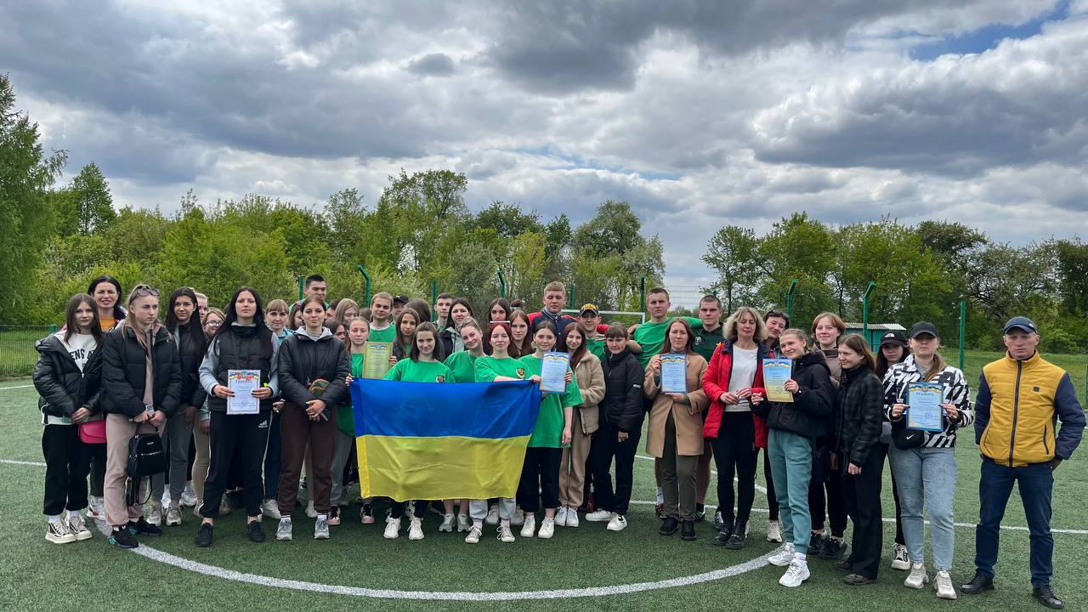
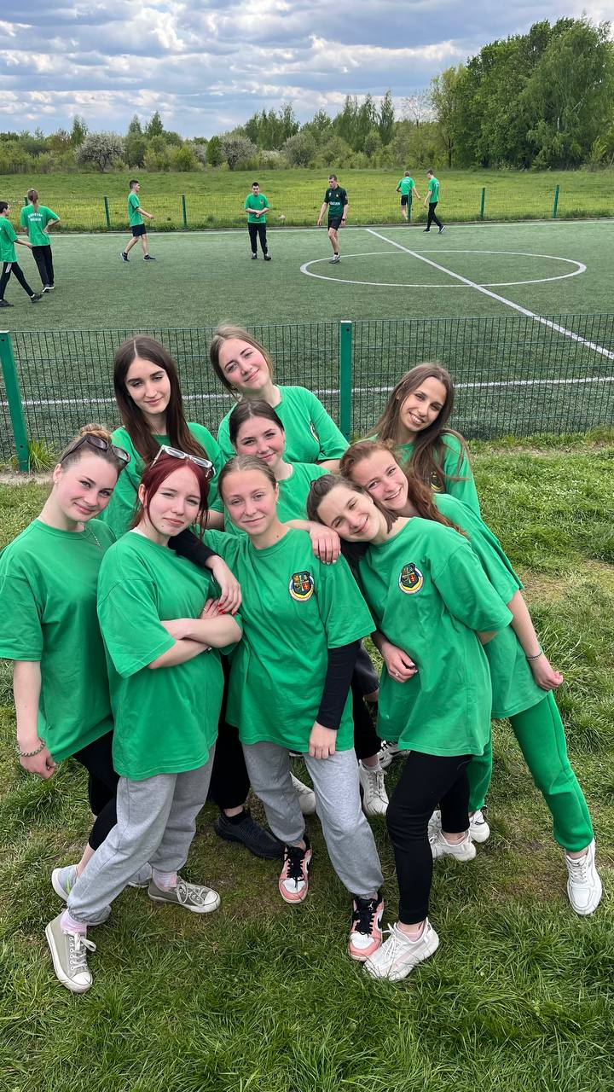
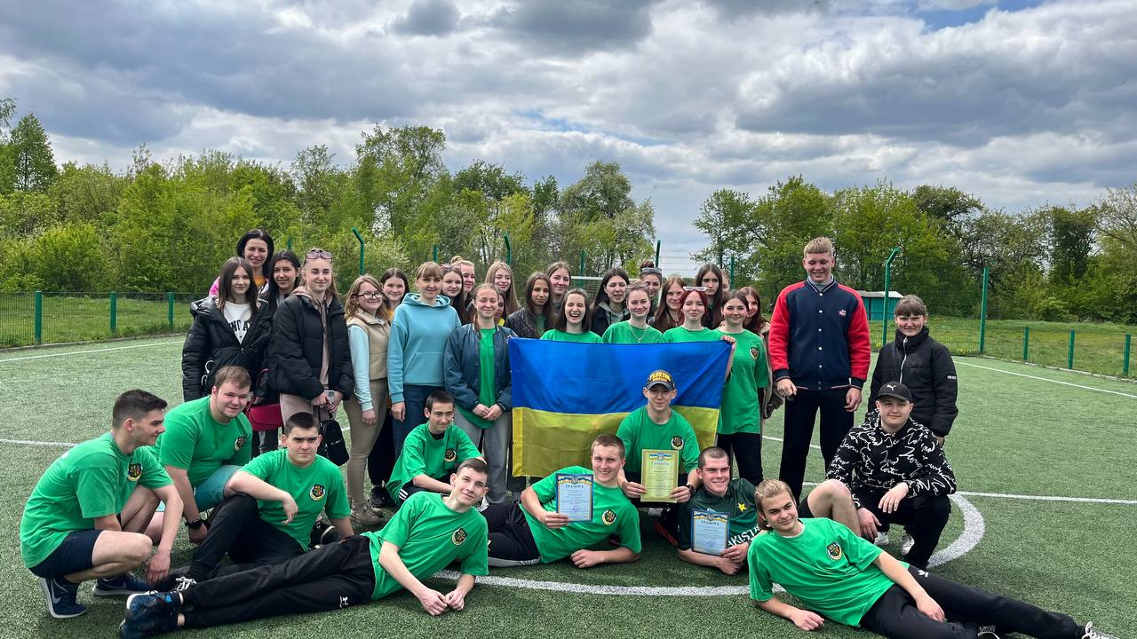
«День здоров’я. Туризм»

Slide 11
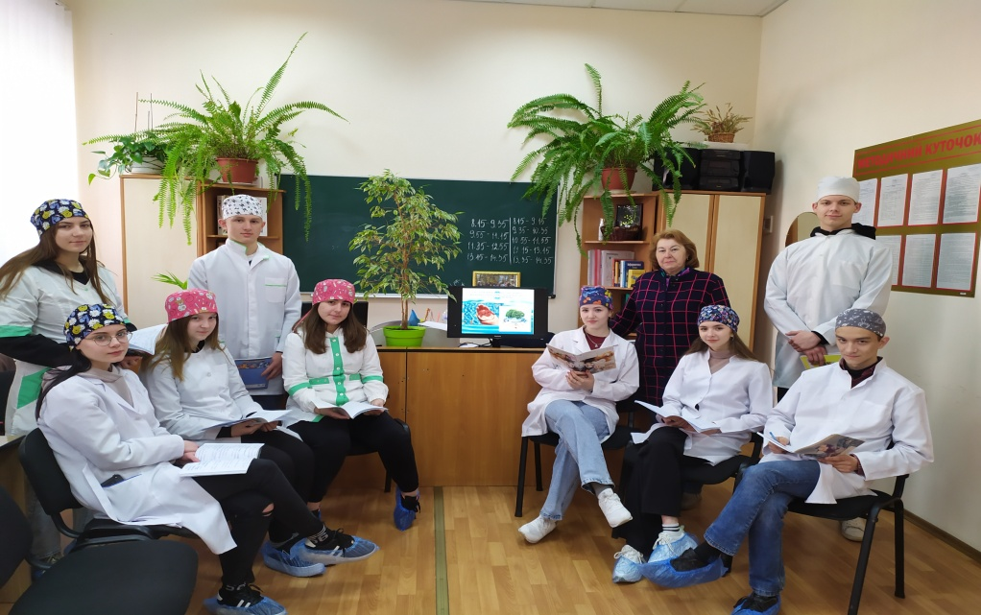
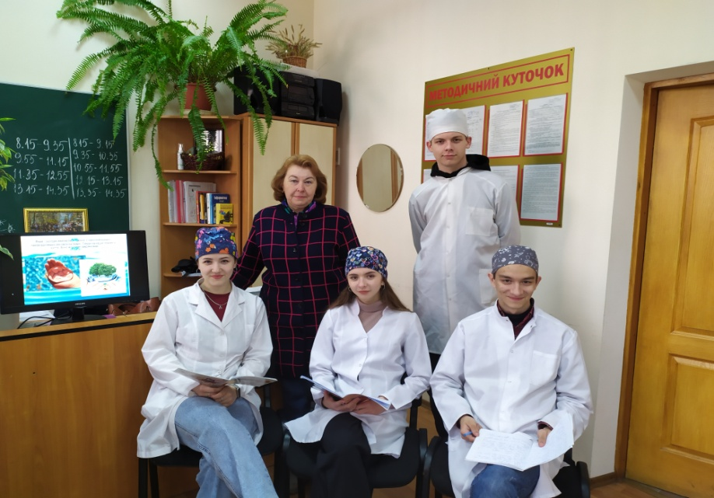
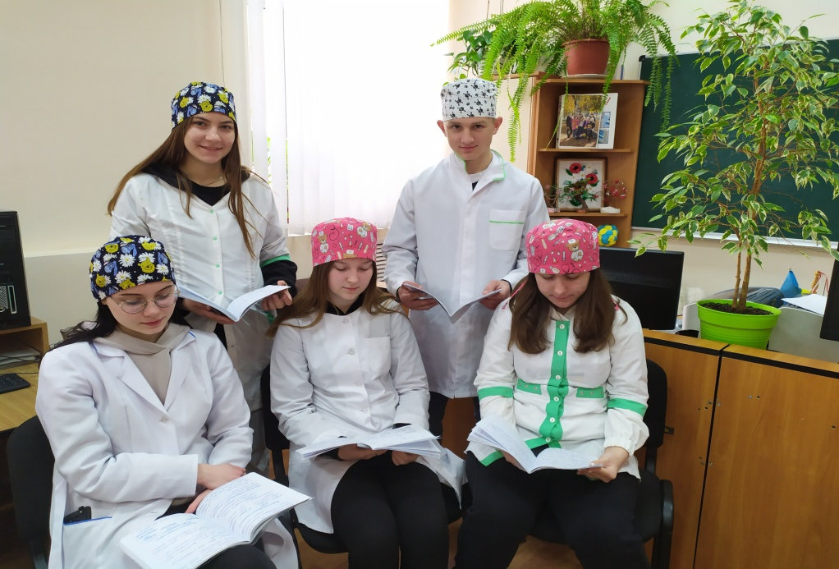
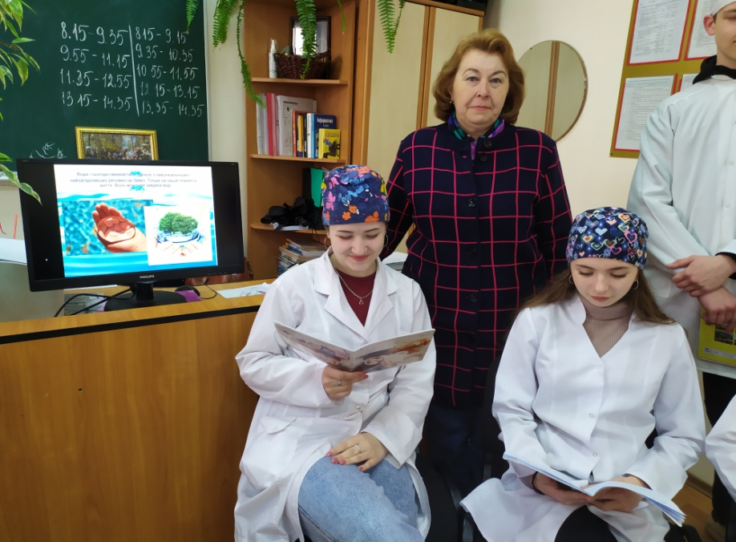
Захід: Вода – одна з надзагодкових речовин

Slide 12
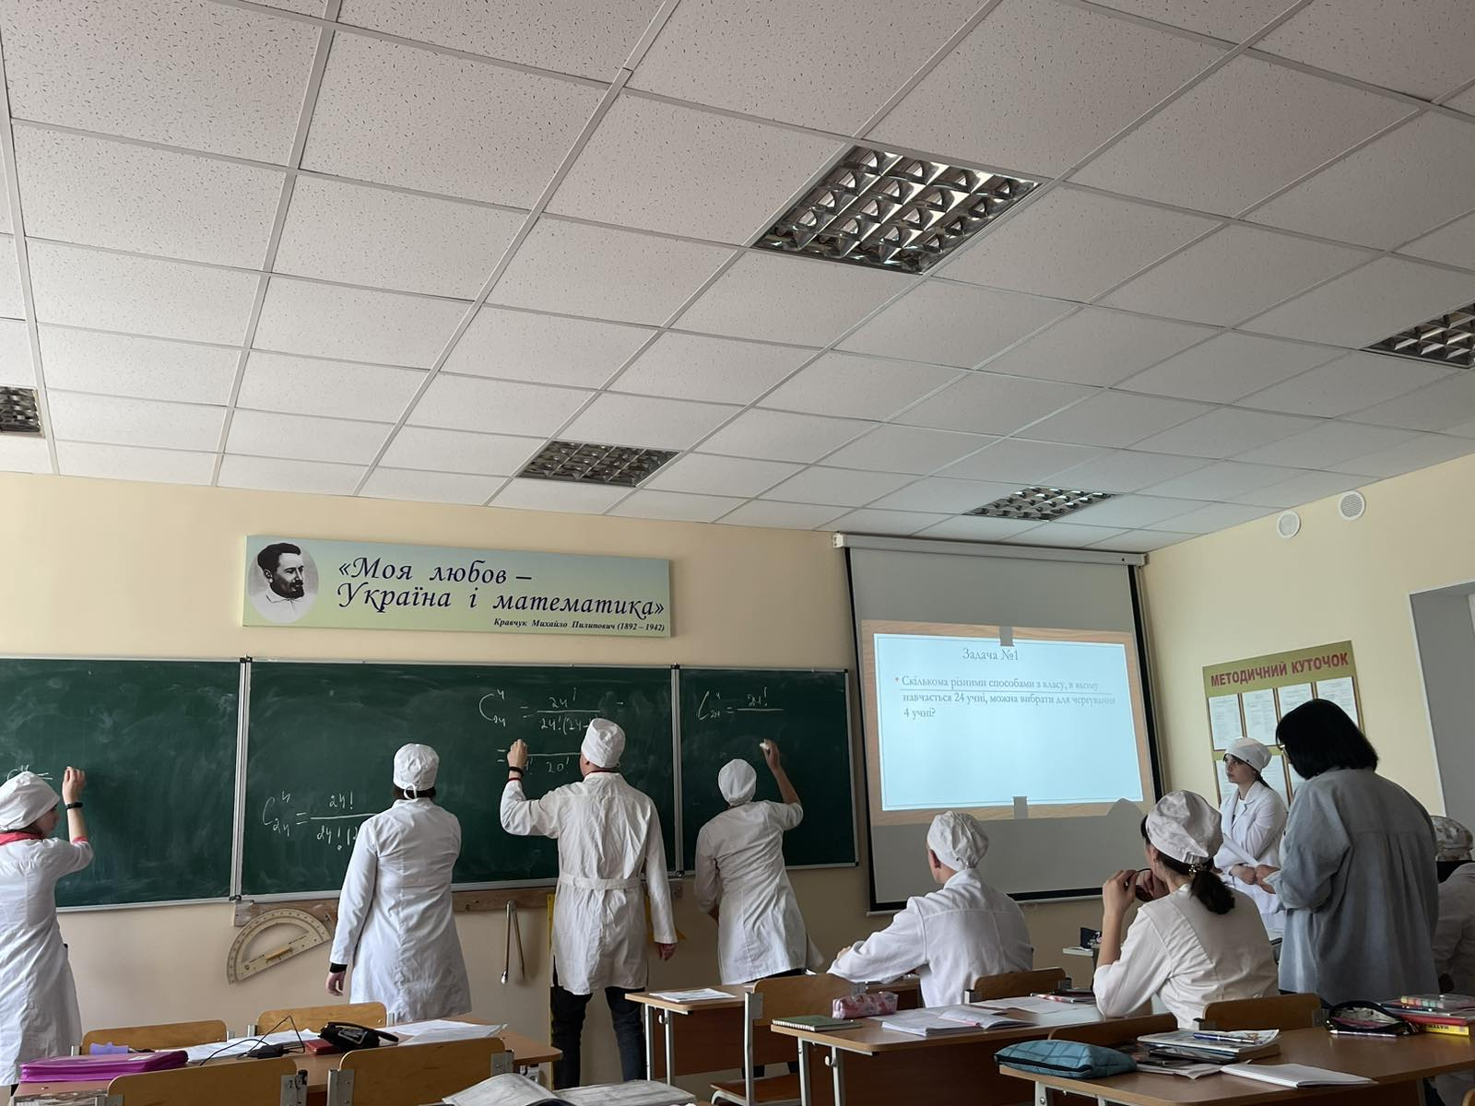
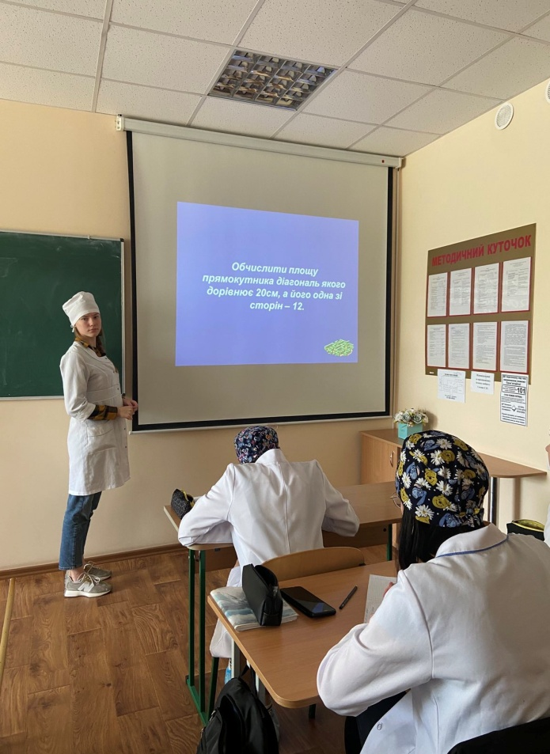
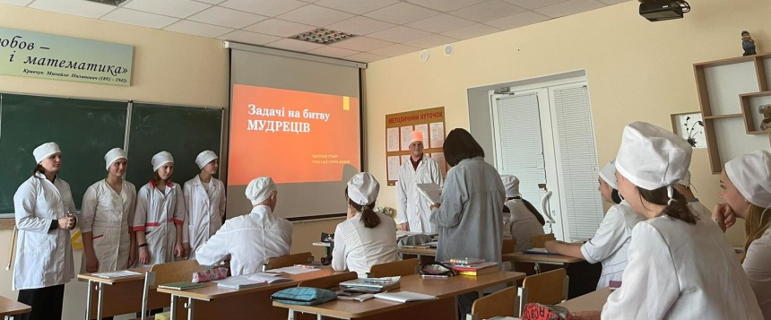
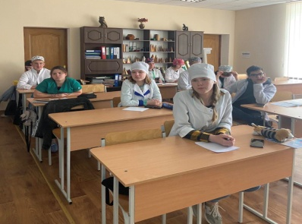
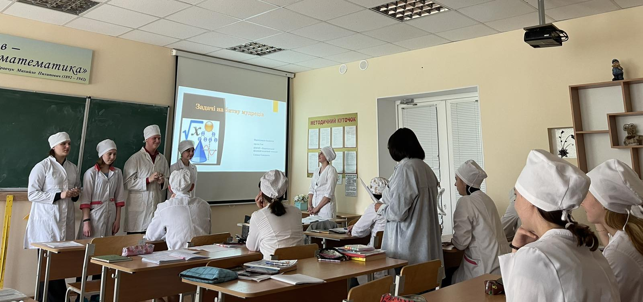
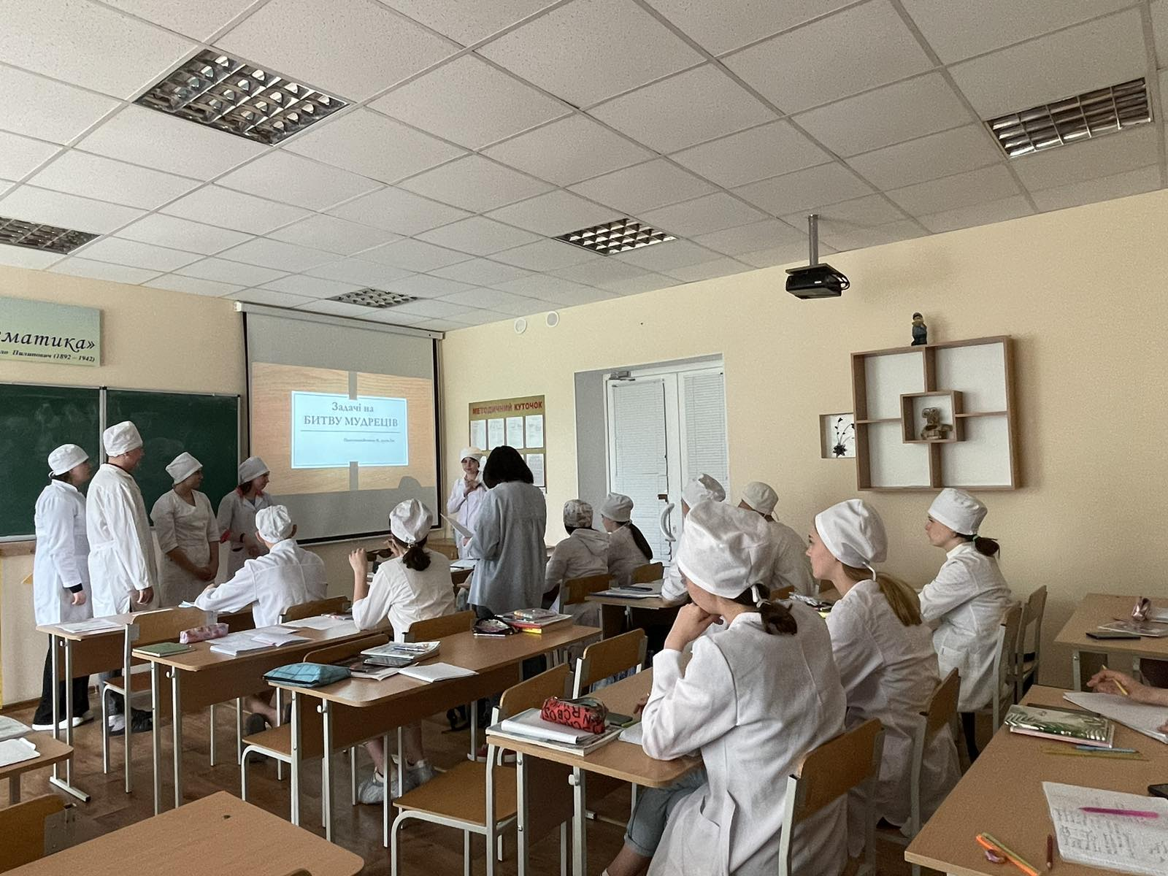
«Захід Математичний марафон»

Slide 13
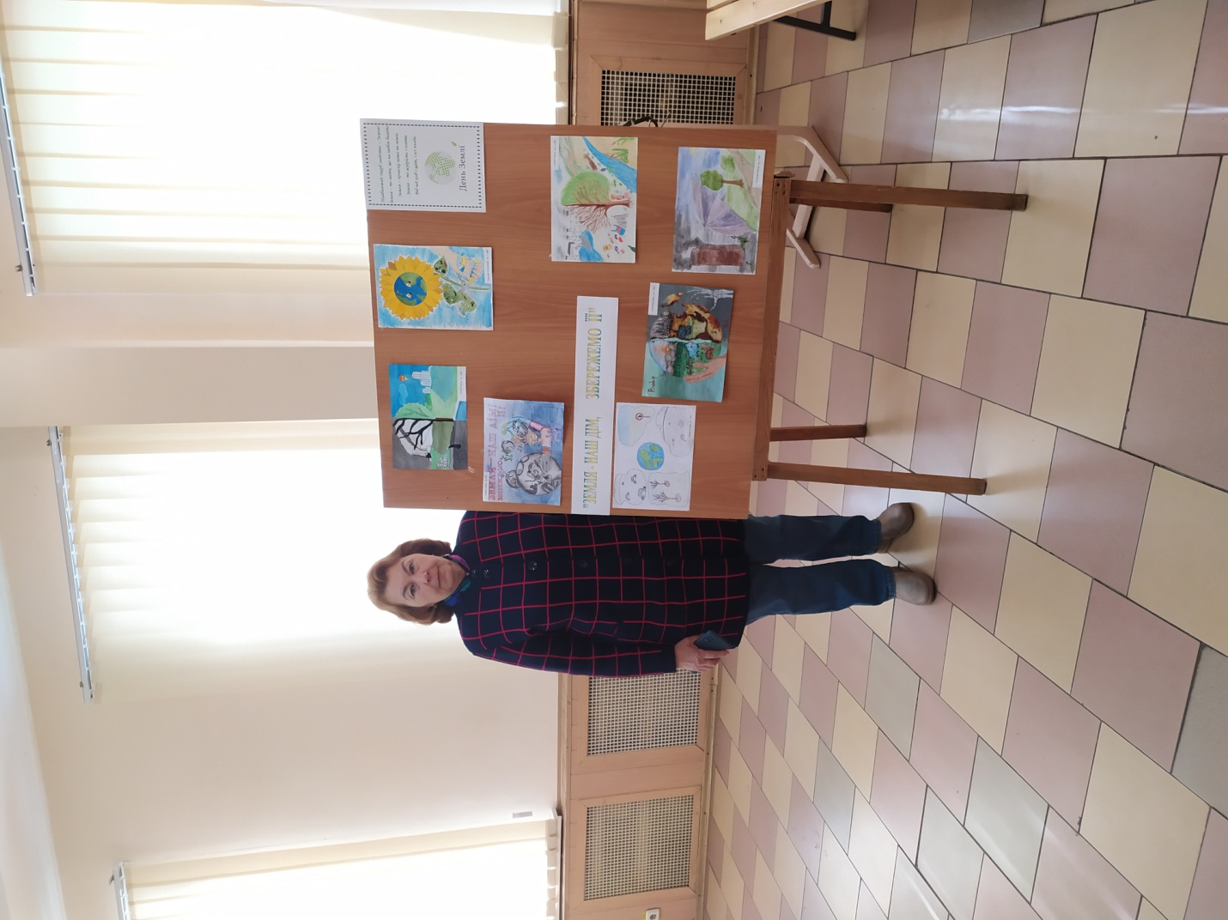
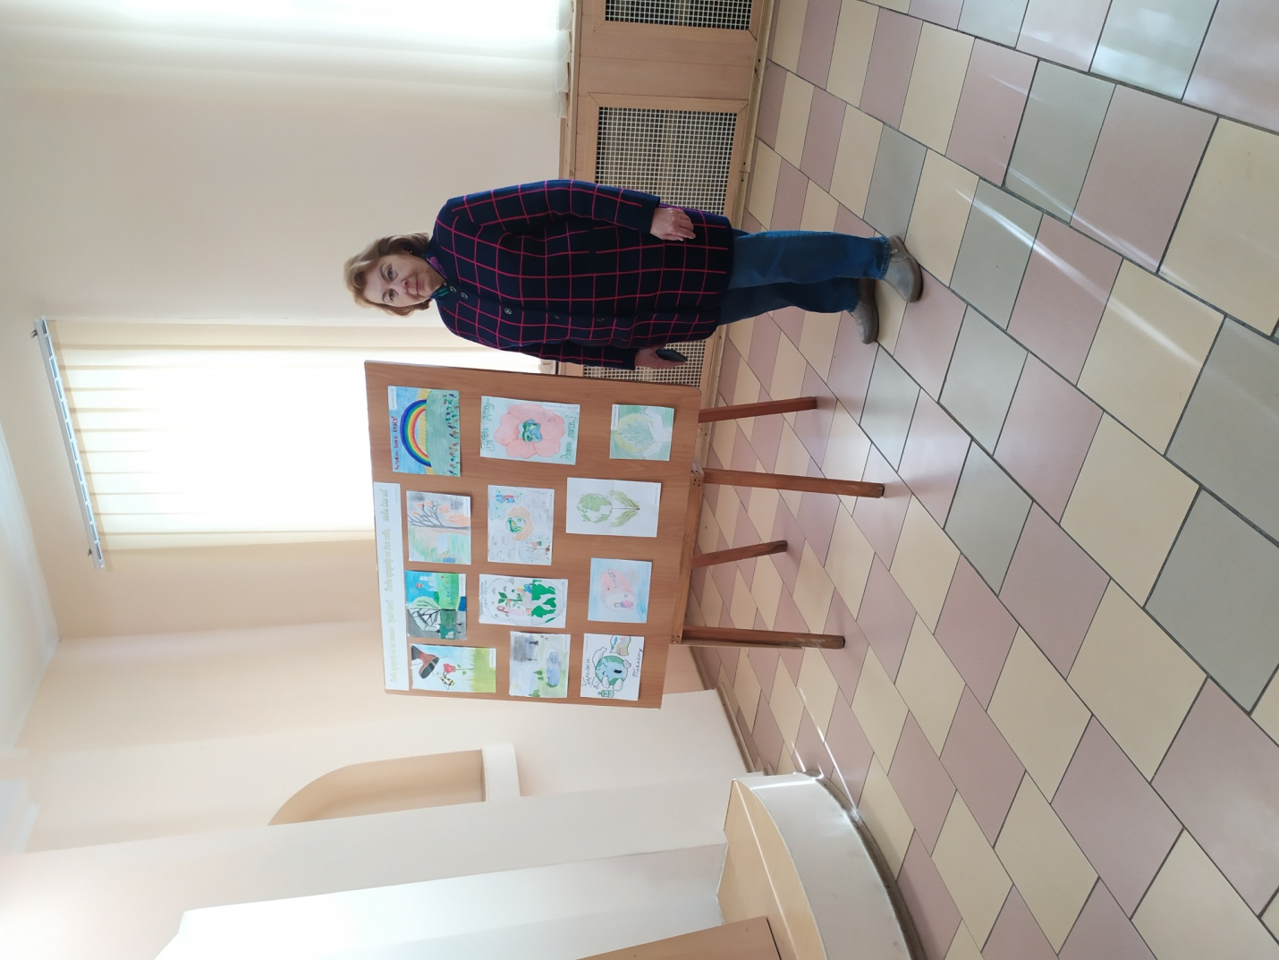
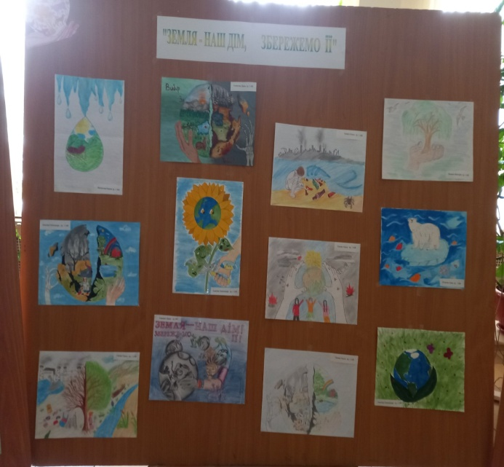

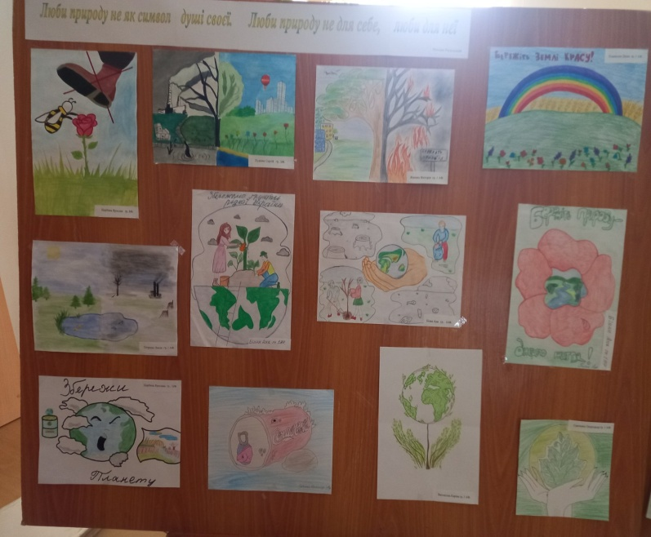
Виставка малюнків:
«Земля наш дім – збережемо її»

Slide 14
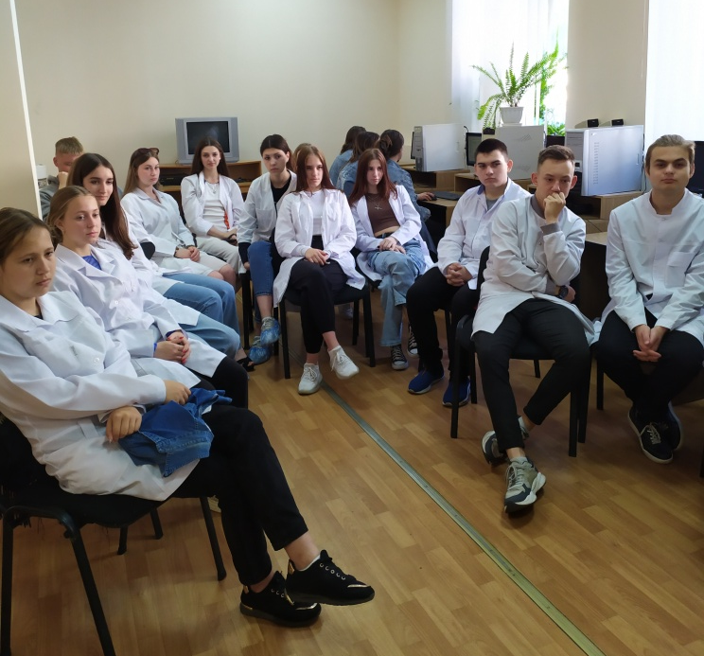
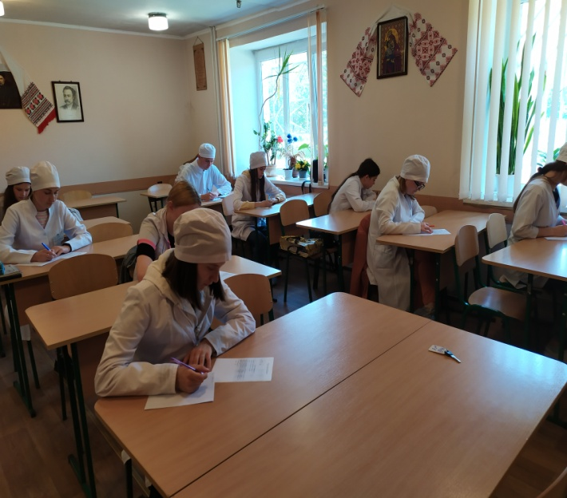
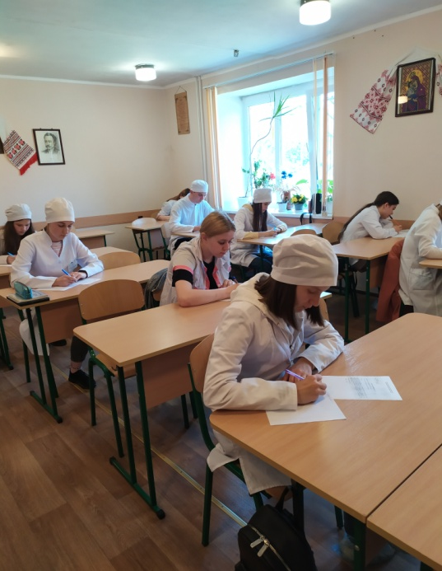
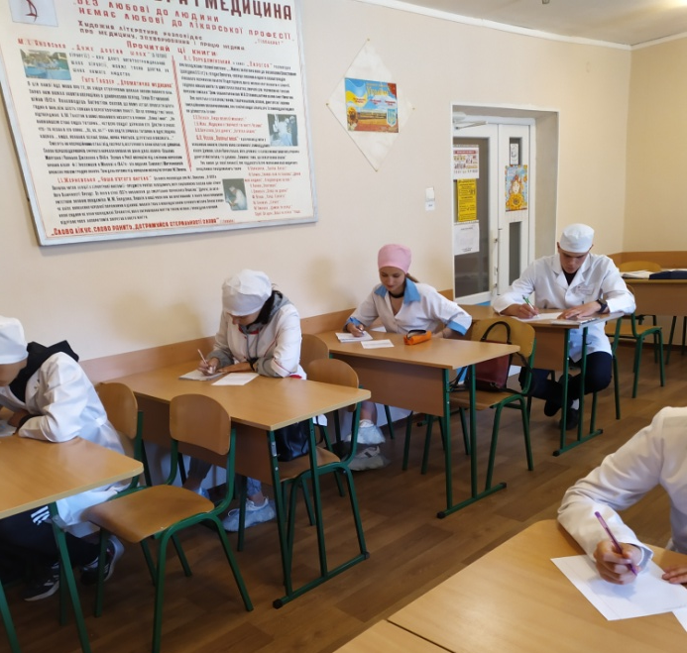
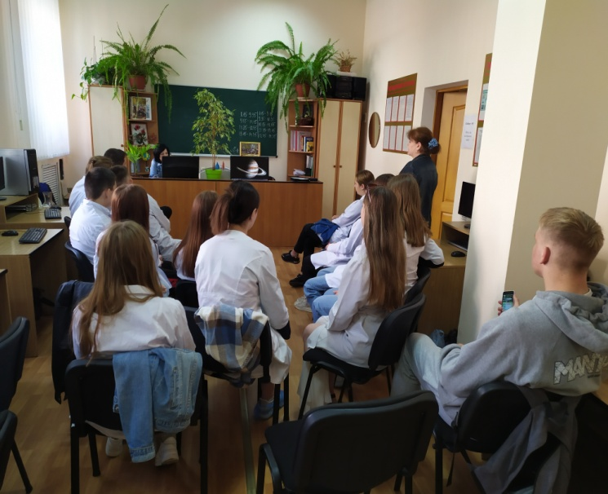
Інтелектуальна гра з Астрономії: «Зоряна година»

Slide 15
ТЕХНОЛОГІЇ КОЛЕКТИВНО-ГРУПОВОГО НАВЧАННЯ
обговорення проблеми в загальному колі; мікрофон; незакінчені речення; мозковий штурм; ажурна пилка; навчаючи — вчусь; аналіз ситуації; розв'язання проблем; дерево рішень.
ТЕХНОЛОГІЇ КООПЕРАТИВНОГО НАВЧАННЯ
робота в парах; ротаційні (змінювані) трійки; два-чотири-всі разом; карусель; робота в малих групах; акваріум; коло ідей.
ТЕХНОЛОГІЇ ОПРАЦЮВАННЯ ДИСКУСІЙНИХ ПИТАНЬ
займи позицію; зміни позицію; неперервна шкала думок; дискусія; дебати; дискусія в стилі телевізійного ток-шоу.
ТЕХНОЛОГІЇ СИТУАТИВНОГО МОДЕЛЮВАННЯ
імітації; спрощене судове слухання; громадські слухання; розігрування ситуації за ролями.

Slide 16
ПІДГОТОВЛЕНІ ДОПОВІДІ
Паламарчук І.В. «Історичний розвиток футболу»
Шерудило О.О. «Основи знань з фізичної культури студентів. Значення фізичних вправ до підготовки юнаків і дівчат до праці»
Король Т.М. «Суть проблемного навчання і необхідність його використання в сучасному навчальному процесі»
Ситник Г.П. «Активізація пізнавально-розумової діяльності студентів на заняттях математики в сучасних умовах»
Латіна С.С. «Ефективні методи роботи на заняттях з інформатики»

Slide 17
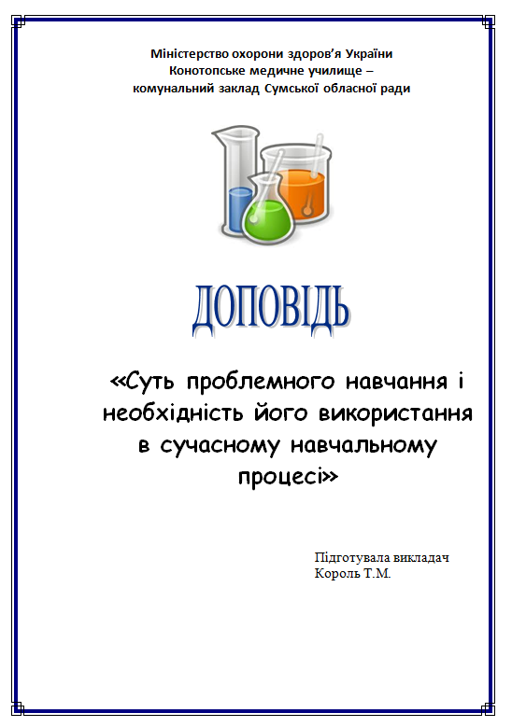
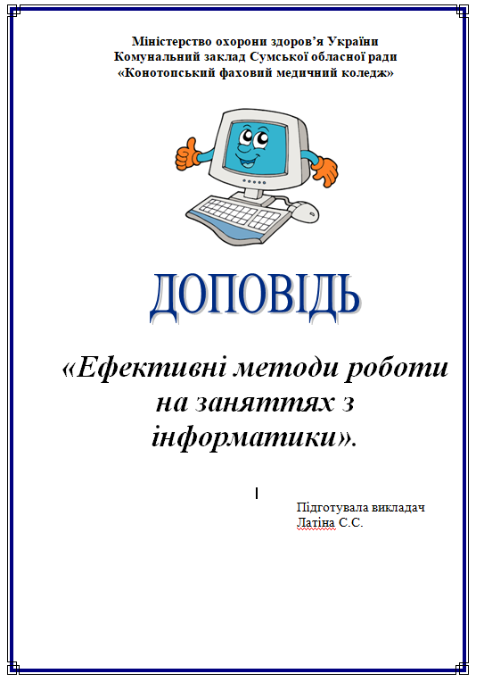
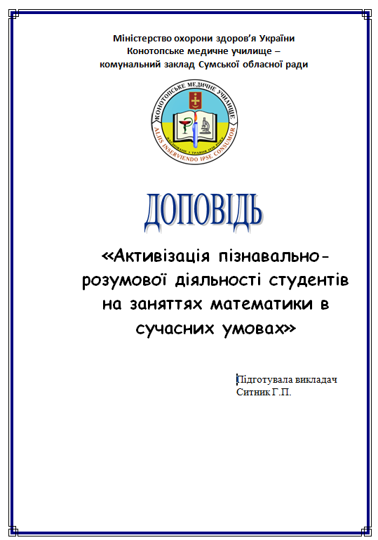
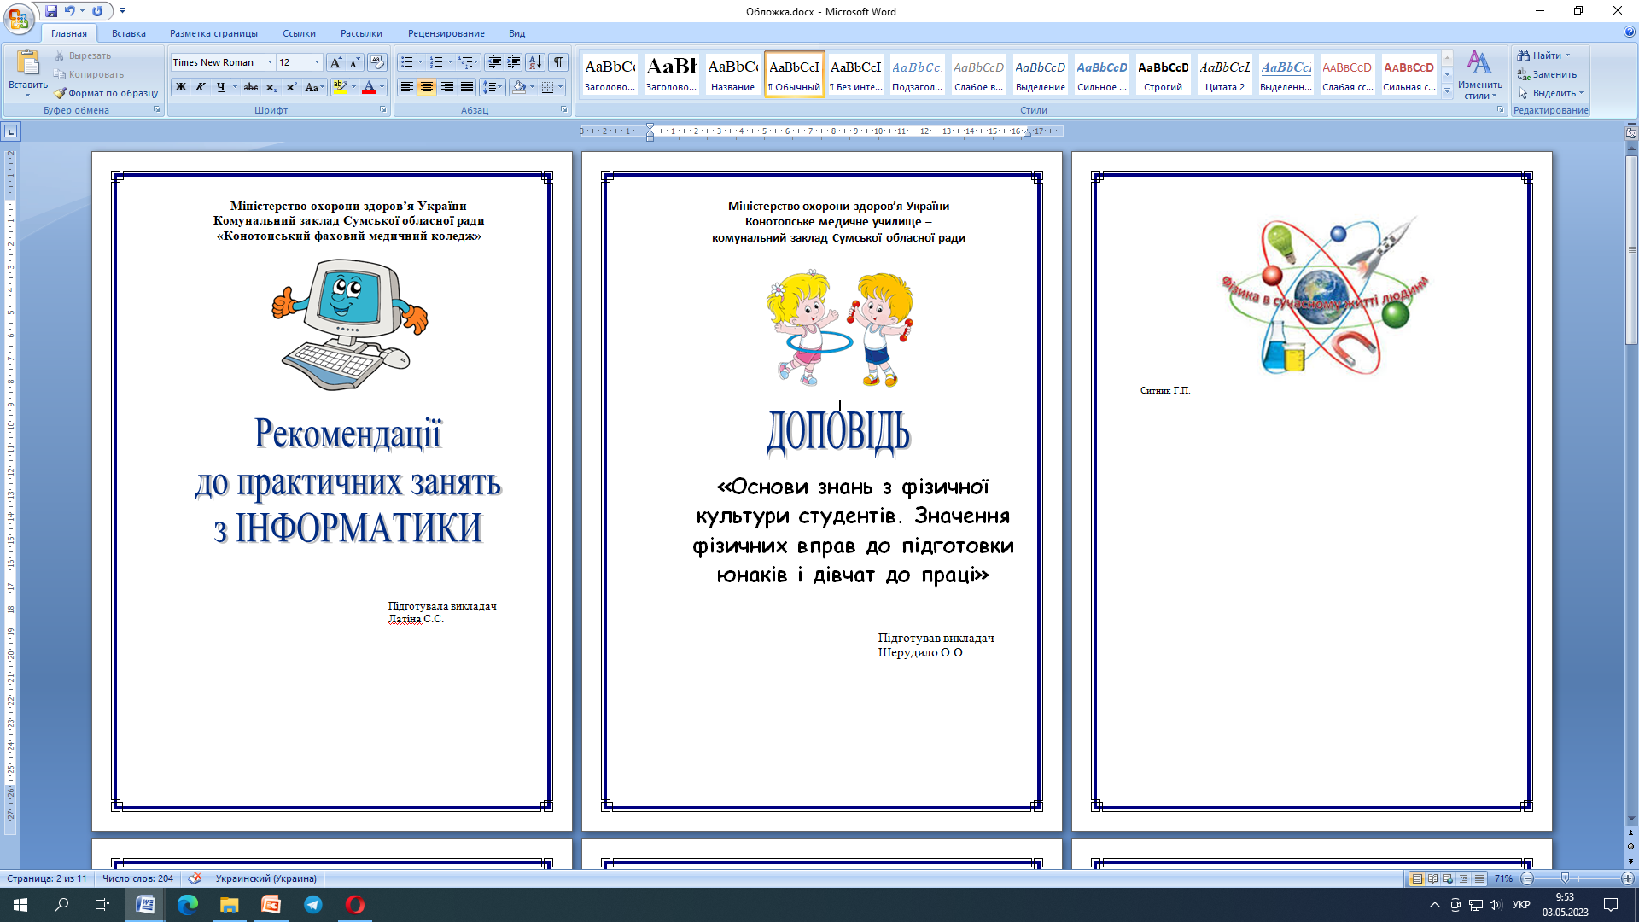
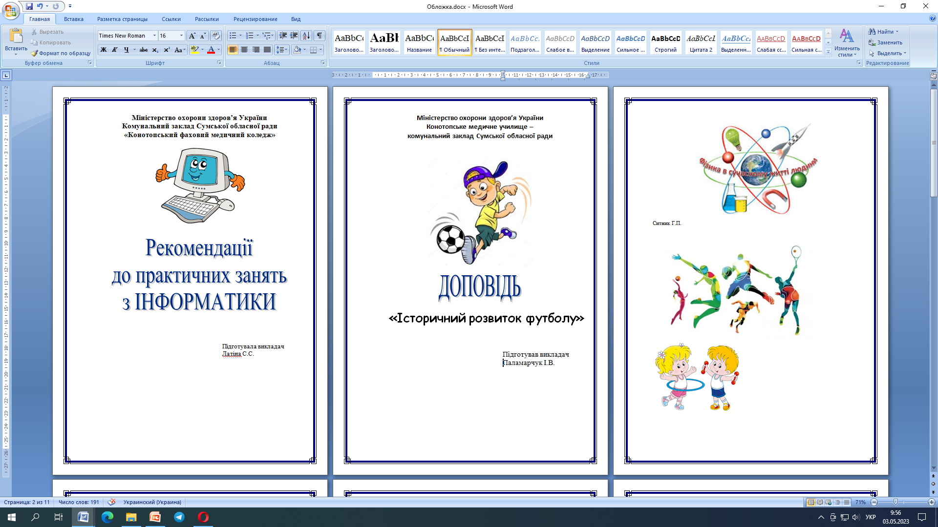

Slide 18
ПІДГОТОВЛЕНІ МЕТОДИЧНІ РОЗРОБКИ
Паламарчук І.В. «Легка атлетика»
Шерудило О.О. «Волейбол. Навчання техніки прийому та передачі м’яча знизу двома руками»
Король Т.М. «Насичені одноосновні карбонові речовини»
Ситник Г.П. «Тренінг. Розв’язання задач»
Латіна С.С. «Необоротність теплових та інших процесів. ІІ закон термодинаміки. принцип дії теплових машин. ККД теплової машини».

Slide 19
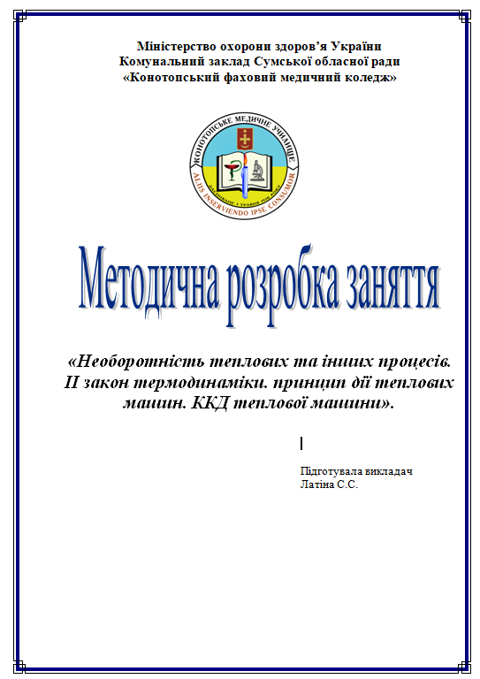
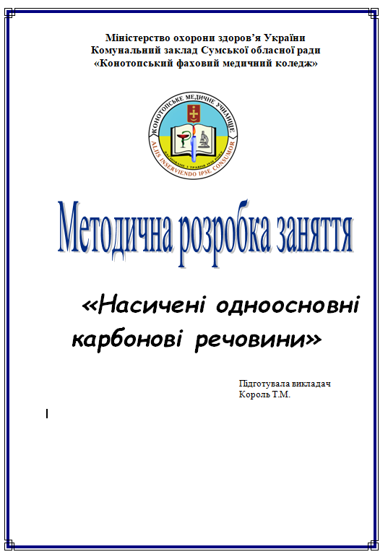
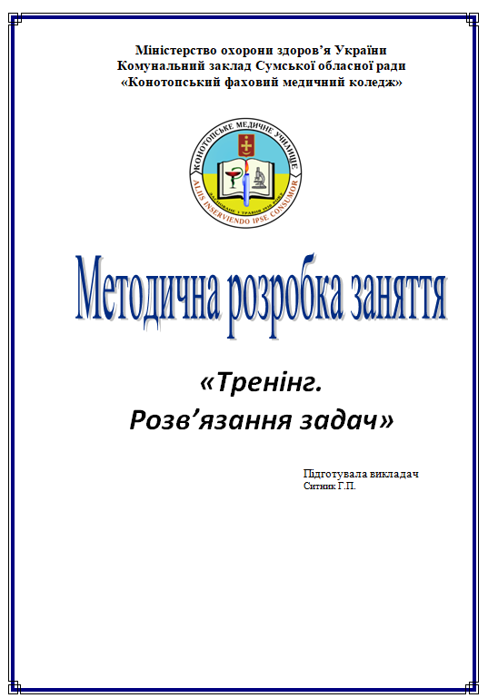
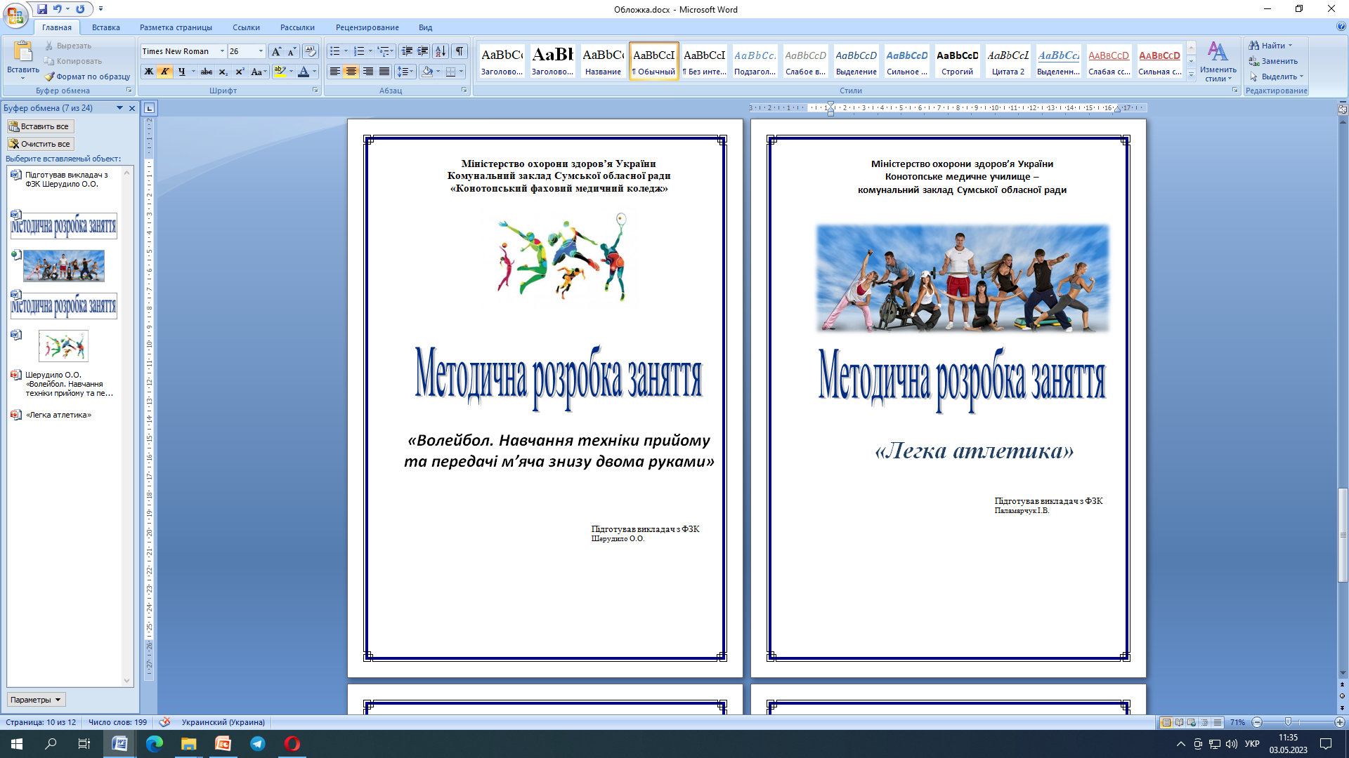

Slide 20
ПІДГОТОВЛЕНІ МЕТОДИЧНІ РЕКОМЕНДАЦІ
Король Т.М. «Оборотні та необоротні реакції. Зміщення динамічної рівноваги»
Латіна С.С. «Завдання для вивчення теми: Електронні таблиці»
Шерудило О.О. «Комплекс ранкової гімнастики»

Slide 21
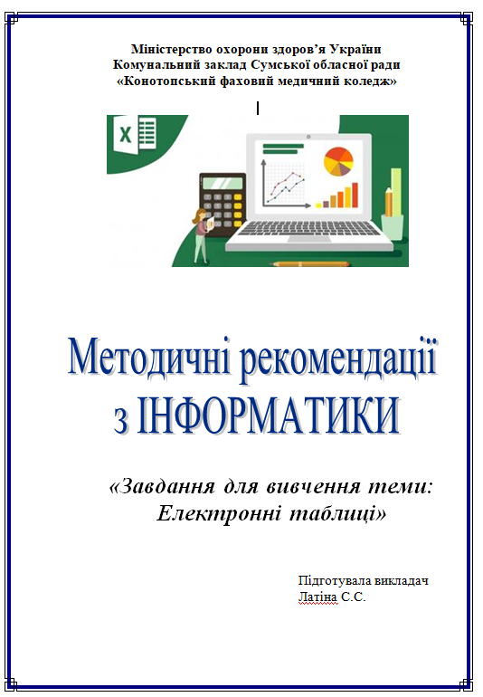
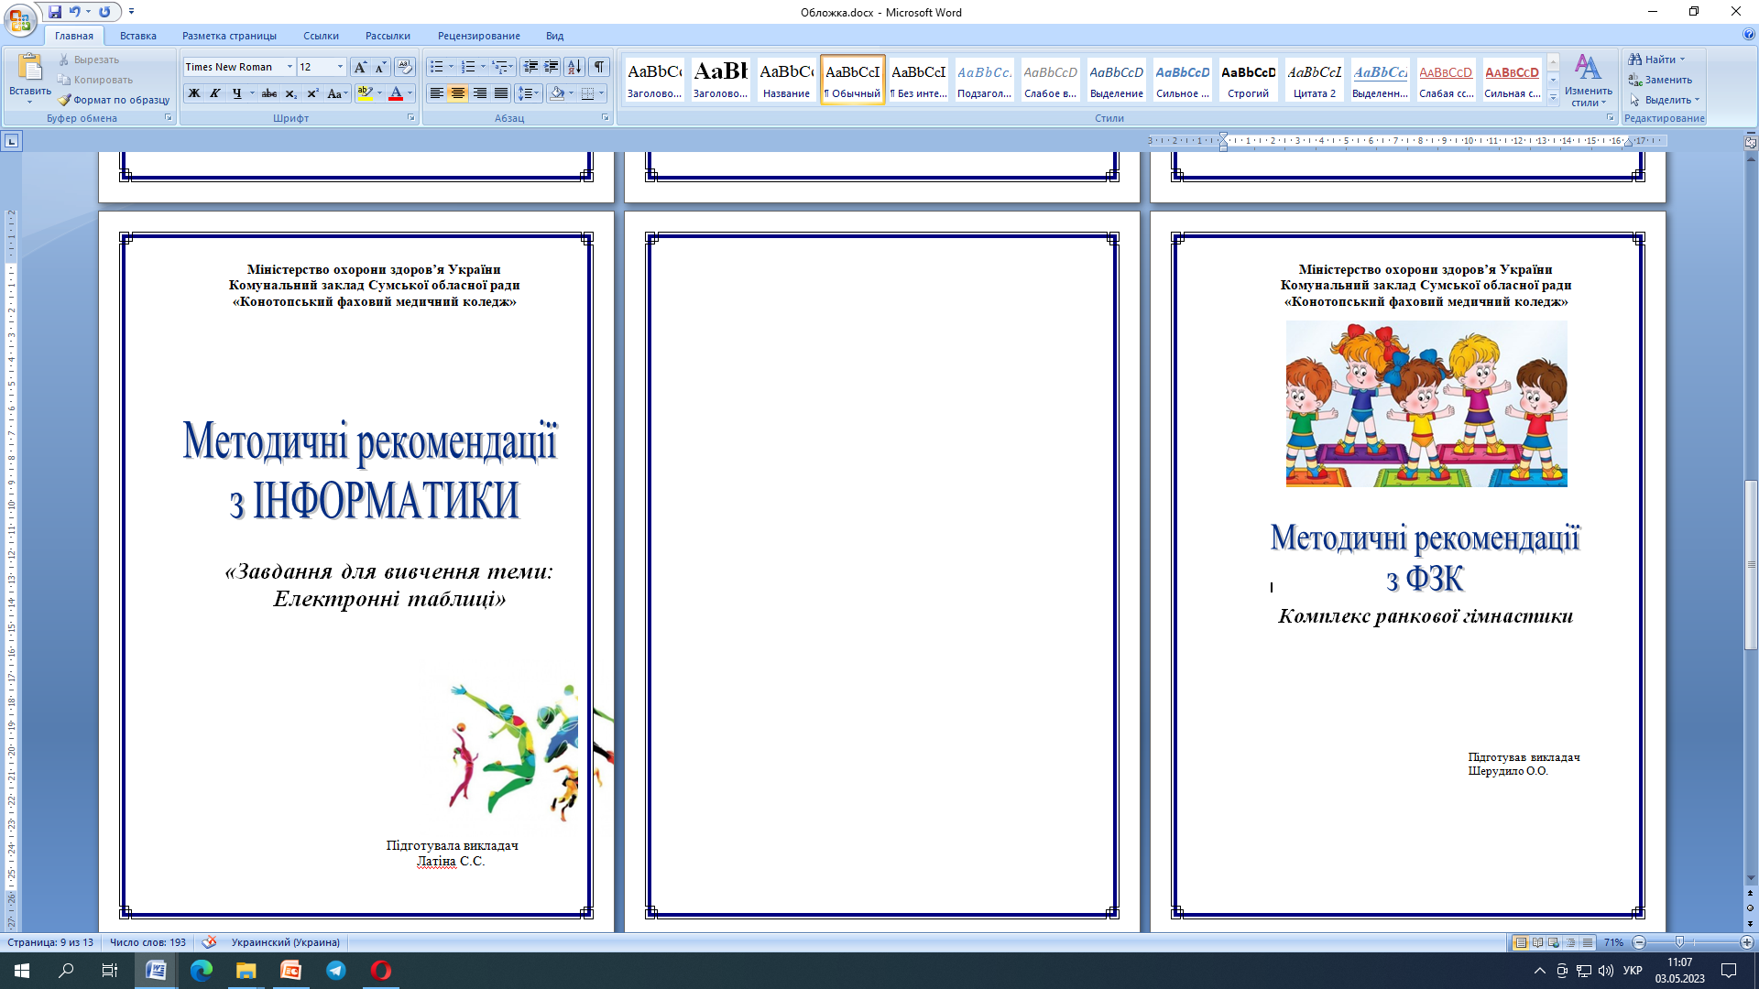
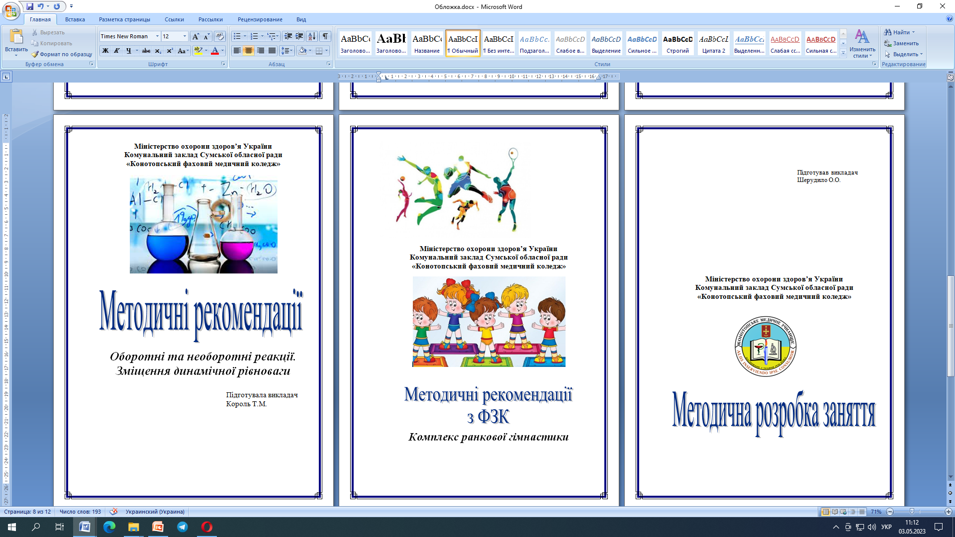
методичні рекомендації

Slide 22
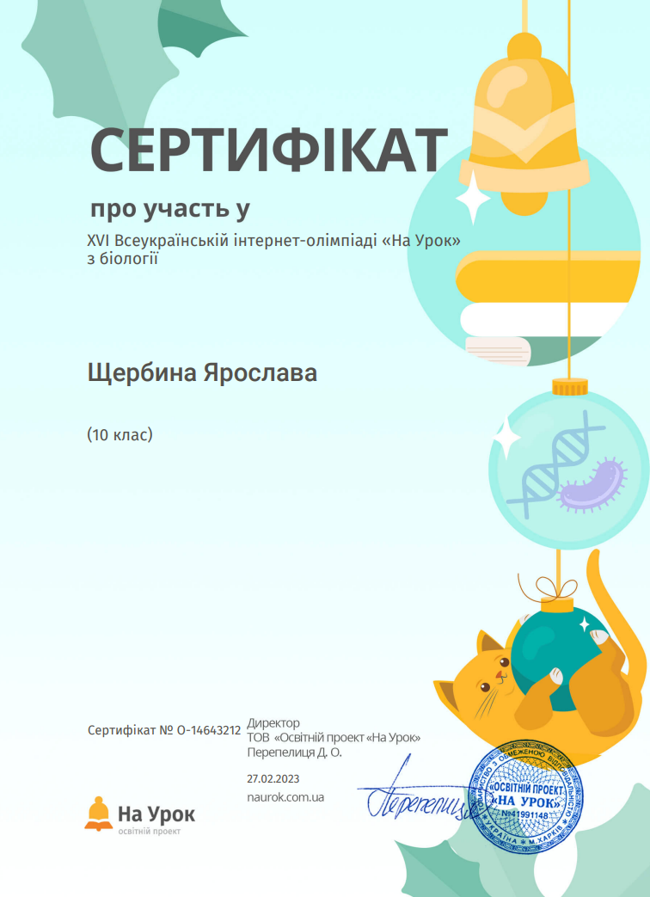
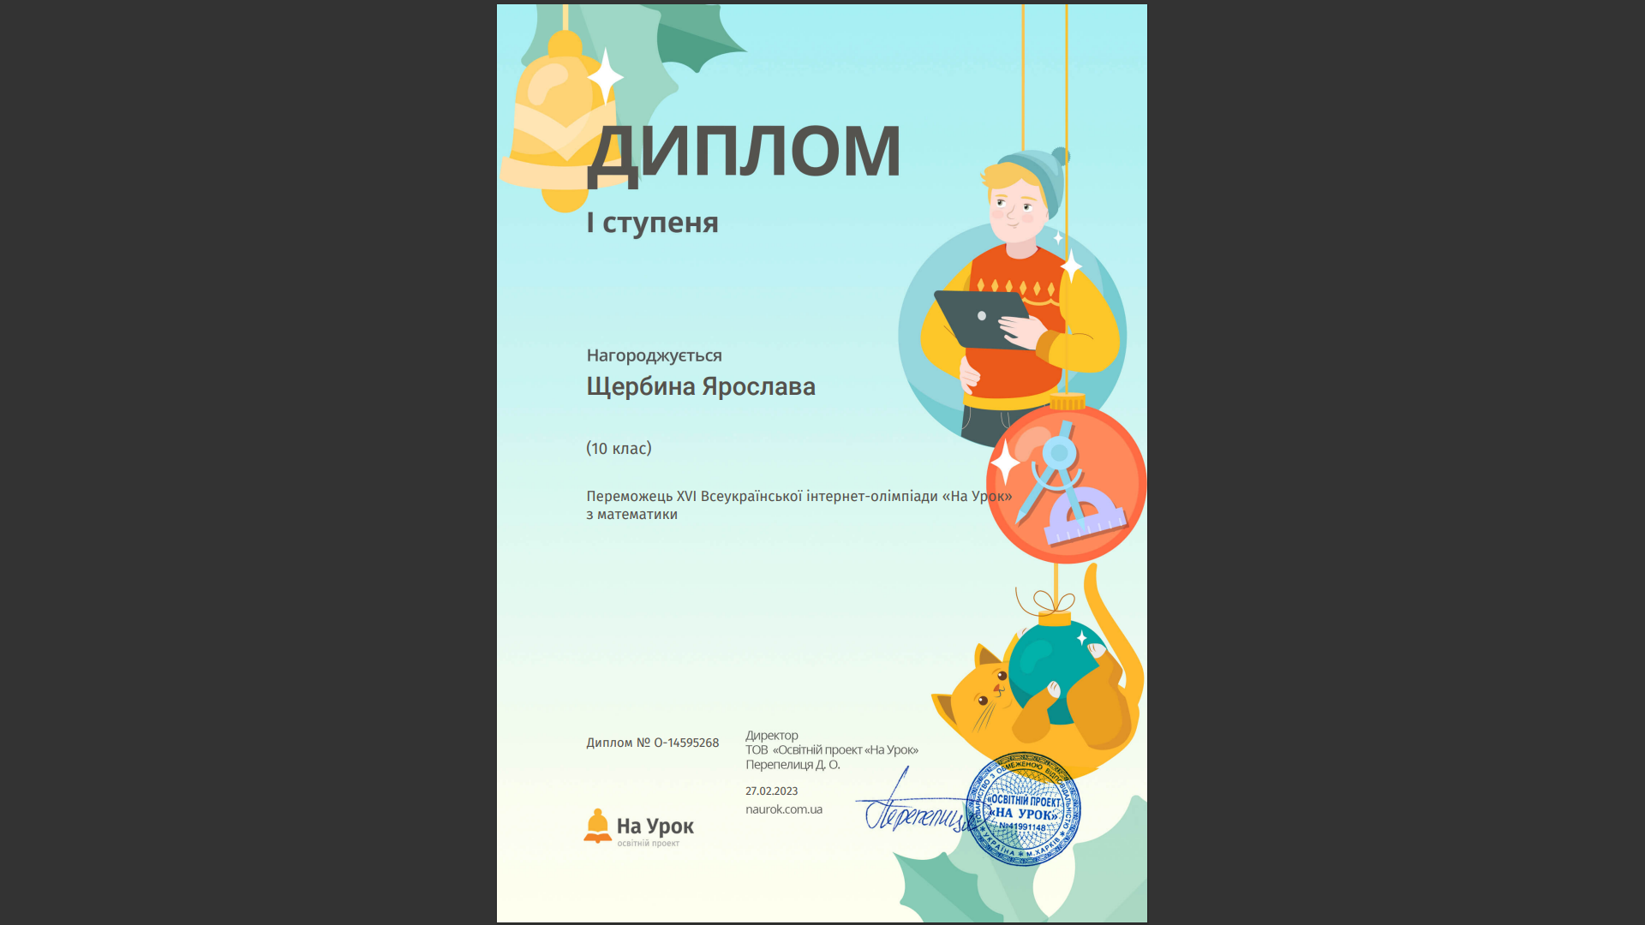
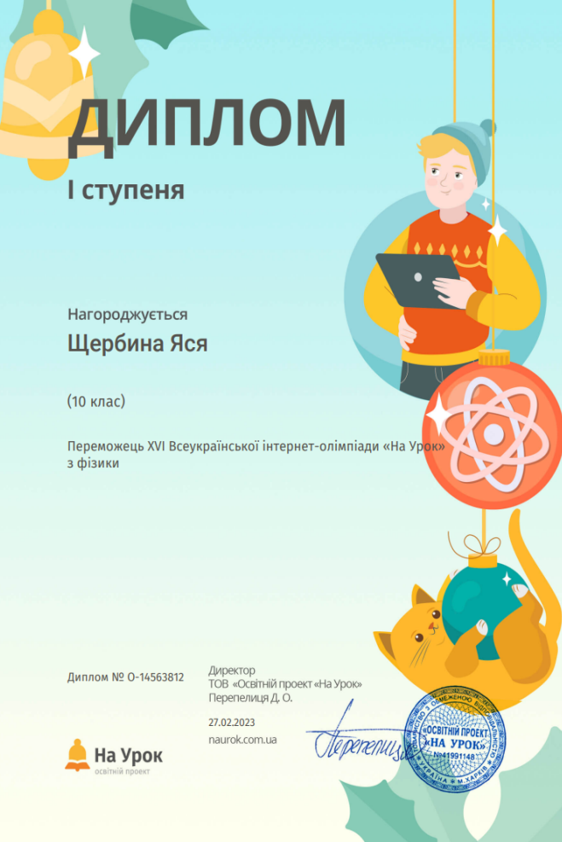
Отримали сертифікати
Учасників: Щербина Ярослава 1 бф

Slide 23
Отримали сертифікати
Учасників
1. Герасименко Яна Геннадіївна – студентку групи 1 мс (Диплом ІІ ступеня переможця XVII Всеукраїнської інтернет-олімпіада від проекту «На Урок» з астрономі № О-15287345, 25.05.23
2. Щербина Ярослава Сергіївна – студентку групи 1 мс (Диплом І ступеня переможця XVI Всеукраїнська інтернет-олімпіада «На Урок» з фізики» від проекту «На Урок» № О-14563812, 27.02.2023 р.
3. Супрун Діонісій Романович – студент групи 2 мс (Сертифікат про участь XVII Всеукраїнська інтернет-олімпіада з фізики, від проекту «На урок», № О-14886987, 25.05.23
4. Супрун Діонісій Романович – студент групи 2 мс (Диплом ІІІ ступеня переможця XVII Всеукраїнська інтернет-олімпіада «На урок» з астрономії, від проекту «На Урок» № О-14885380, 25.05.2023.

Slide 24

ДЯКУЮ ЗА УВАГУ!

